Slide 1

Outils collaboratifs
Quels outils pour quels usages ? de Google Drive à SharePoint. Faites une présentation critique des outils leaders en matière de travail collaboratif, leur usage et leur efficacité.
IUT Paris Descartes
L3 – MIAGE
Bensaber Nabila
Leca Bastien
Yvard Thomas
Date 22/10/2013

Slide 2
Sommaire
Introduction
Le principe des outils de partage
Approche théorique
Des outils spécifiques aux différents besoins
Les principaux outils sur le marché
Présentation critique
Usage
Efficience
Conclusion
Ouverture
Les nouveaux arrivés
IUT Paris Descartes – Outils Collaboratifs – L3 MIAGE
Bensaber Nabila – Leca Bastien – Yvard Thomas
2

Slide 3

Introduction
Dans le monde professionnel, les outils traditionnels ont montré leurs limites :
La messagerie électronique :
Augmentation de message
Diminution de l'information
Liste de diffusion présente souvent les mêmes inconvénients.
Le site web classique
Complexité à produire et publier les documents
Centralisation de la mise en ligne
Délais supplémentaires
IUT Paris Descartes – Outils Collaboratifs – L3 MIAGE
Bensaber Nabila – Leca Bastien – Yvard Thomas

Slide 4
Le principe des outils de partage
Approche théorique
Que permettent les outils collaboratifs ?
Partage de fichiers entre plusieurs collaborateurs d’un même projet
Tout est sauvegardé en ligne
Les fichiers sont consultables et modifiables à tout moment
Les fichiers sont accessibles depuis n’importe quel poste
Certains de ces outils permettent de synchroniser les fichiers avec des smartphones
La gestion de la confidentialité permet de définir qui a accès aux fichiers partagés
IUT Paris Descartes – Outils Collaboratifs – L3 MIAGE
Bensaber Nabila – Leca Bastien – Yvard Thomas
4

Slide 5
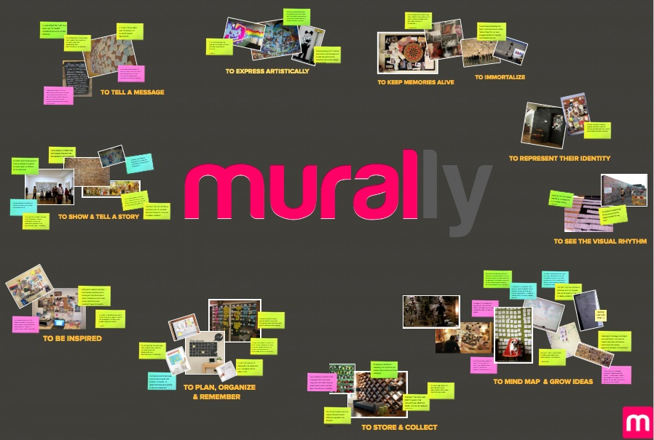
Le principe des outils de partage
Des outils collaboratifs spécifiques aux besoins
Travailler en collaboration implique des besoins spécifiques.
Des produits sortent donc du lot selon ce qu’on recherche
Gain de temps
Suivi avancé d’un projet
Feedbacks
Mobilité
Appliquer des méthodes de travail
Ex. Murally
IUT Paris Descartes – Outils Collaboratifs – L3 MIAGE
Bensaber Nabila – Leca Bastien – Yvard Thomas
5

Slide 6
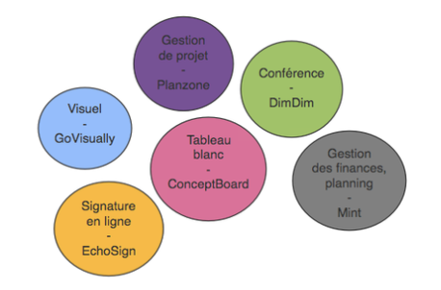
Le principe des outils de partage
Des outils collaboratifs spécifiques aux besoins
Les outils collaboratifs sont aujourd’hui :
Très faciles à installer
Simples d’utilisation
IUT Paris Descartes – Outils Collaboratifs – L3 MIAGE
Bensaber Nabila – Leca Bastien – Yvard Thomas
6

Slide 7

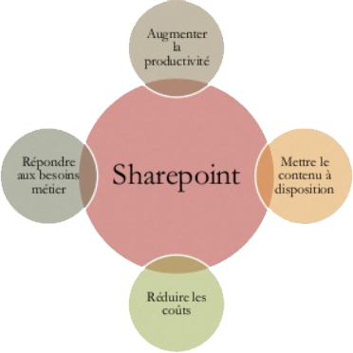
Les principaux outils sur le marché
Présentation critique
SharePoint est un outil de travail collaboratif
Il fournit un moyen facile de partager des documents
et des données entre un grand nombre d’utilisateurs.
Ce que SharePoint permet :
Service collaboratif basé sur un site web
Système de stockage de documents
IUT Paris Descartes – Outils Collaboratifs – L3 MIAGE
Bensaber Nabila – Leca Bastien – Yvard Thomas
7

Slide 8
Les principaux outils sur le marché
Usage
Outil de collaboration
Liste, bibliothèques, tâches, forums, wikis
Gestion de versions, extraction, archivage, accès d’équipe
Intégration de workflows
Contenu
Type de contenu
Création de contenus personnalisés
Intégration de la suite Office
Gestion de métadonnées
Mise à disposition de contenu
Collection de site et sous-sites
Application web multiplateforme
IUT Paris Descartes – Outils Collaboratifs – L3 MIAGE
Bensaber Nabila – Leca Bastien – Yvard Thomas
8

Slide 9
Les principaux outils sur le marché
Efficience
Flexibilité et extensibilité
Architecture basée sur les applications web et de service
Plusieurs scénarios de recherche et d’indexation
Intégration de la conversion et de la traduction automatiques
Performance et disponibilité
Algorithme évolués de recherche et d’indexation
Disposition des serveurs en batterie
Utilisation Multi-Bases
Sécurité
Intégration avec Active Directory
Gestion des accès au niveau des sites
Sauvegarde et restauration centralisée
Analyse et surveillance
IUT Paris Descartes – Outils Collaboratifs – L3 MIAGE
Bensaber Nabila – Leca Bastien – Yvard Thomas
9

Slide 10

Les principaux outils sur le marché
Présentation critique
Service de stockage et de partage de fichiers en ligne lancé par Google en 2012
Permet aux utilisateurs de stocker, partager, modifier et visualiser différents types de fichiers, et de les synchroniser à distance avec des terminaux fixes (PC, Mac) ou mobiles
Dispose d’une offre gratuite :
15go d'espace de stockage
Une application de bureau pour synchroniser avec le service en ligne
Application Android
Communique avec les autres services de Google (documents, Gmail, …)
Dispose d’une offre payante
Capacité de stockage supplémentaire
IUT Paris Descartes – Outils Collaboratifs – L3 MIAGE
Bensaber Nabila – Leca Bastien – Yvard Thomas
10

Slide 11
Les principaux outils sur le marché
Usage
Qui utilise Google Drive ?
Les particuliers
Touche donc un large public puisque énormément de personnes disposent d’un compte Google
Les entreprises pour des partages de documents non confidentiels et non volumineux. Il faut cependant prendre certaines précautions :
Ne pas utiliser le compte Google d’une personne mais un compte projet
Mettre en place un système de backup pour éviter les conséquences d’un acte de malveillance
Activer l’audit des documents
Quelles sont les limites du produit ?
Produit récent et pas encore complet par rapport à la concurrence (DropBox, SkyDrive, …)
Restrictions par rapport aux fichiers stockés ou importés
Interface peu intuitive selon beaucoup d’utilisateurs
IUT Paris Descartes – Outils Collaboratifs – L3 MIAGE
Bensaber Nabila – Leca Bastien – Yvard Thomas
11

Slide 12
Conclusion
En résumé
Un outil collaboratif permet le partage des connaissances et des idées d’un groupe défini de particuliers ou de collaborateurs d’une entreprise à travers le « Cloud » et un réseau d’application « interconnectées ».
Que permettent ces outils au niveau d’une entreprise ?
Améliore le suivi du projet par le manager
Augmente le confort et la rapidité des réalisations des différents intervenants
Et après ?
Technologie plutôt récente
Les notions ne sont pas encore complètement fixées
Chaque nouveaux produits apporte son lot de nouveautés
Il faut que les entreprises prennent conscience de l’utilité de ces outils et savoir que leur adoption est une étape vers le progrès même si cela implique des coûts de formation des utilisateurs
IUT Paris Descartes – Outils Collaboratifs – L3 MIAGE
Bensaber Nabila – Leca Bastien – Yvard Thomas
12

Slide 13


Ouverture
Les nouveaux arrivants
On essaie encore aujourd’hui de simplifier de plus en plus l’interaction entre les utilisateurs :
Gestion de projet : ccGenie (sortie le 03/11)
Stockage en ligne : EntourageBox (sortie le 13/09)
IUT Paris Descartes – Outils Collaboratifs – L3 MIAGE
Bensaber Nabila – Leca Bastien – Yvard Thomas
13

